Slide 1
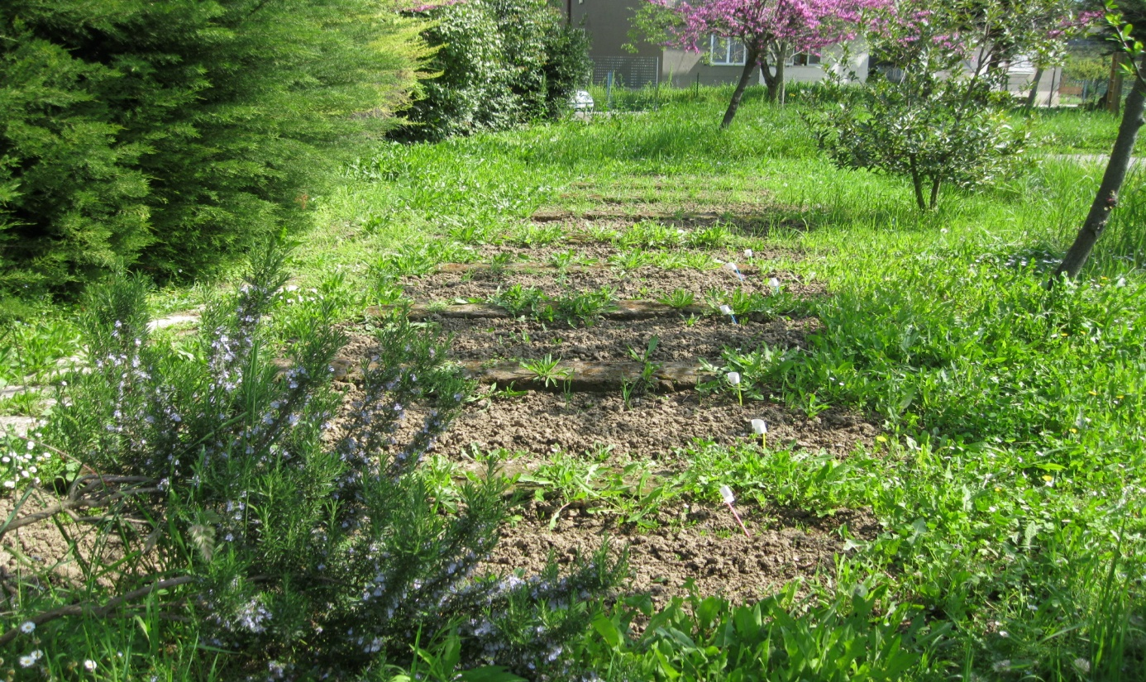
« IL NOSTRO ORTO »
Progetto ambiente 2014
bambini 4 anni
Scuola dell’infanzia Aquilone

Slide 2
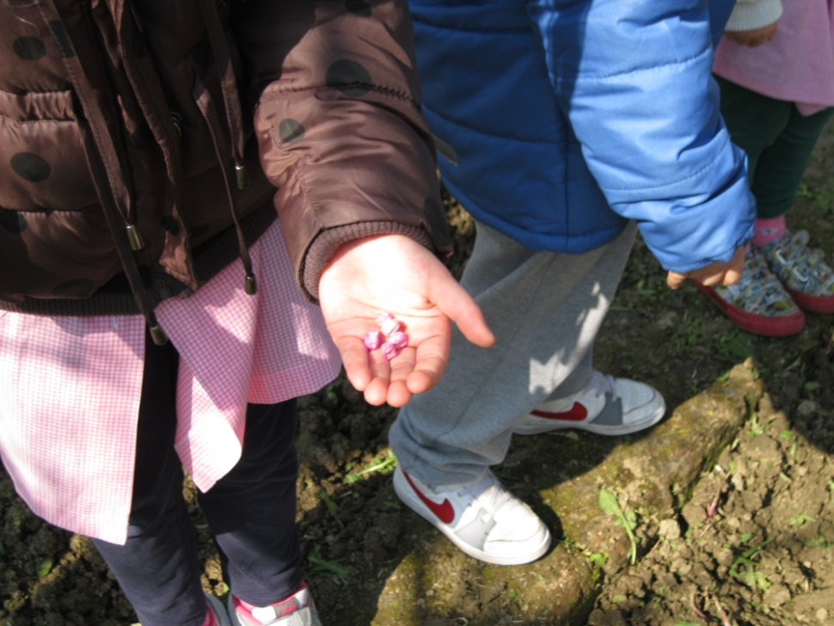
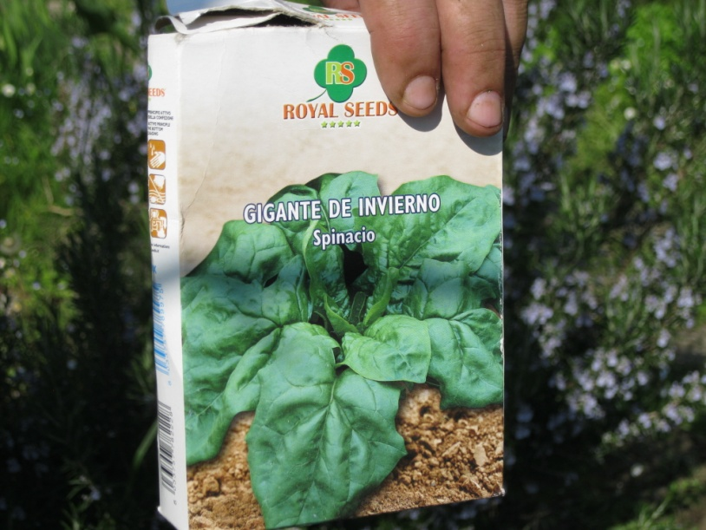
Siamo pronti per seminare!!!

Slide 3
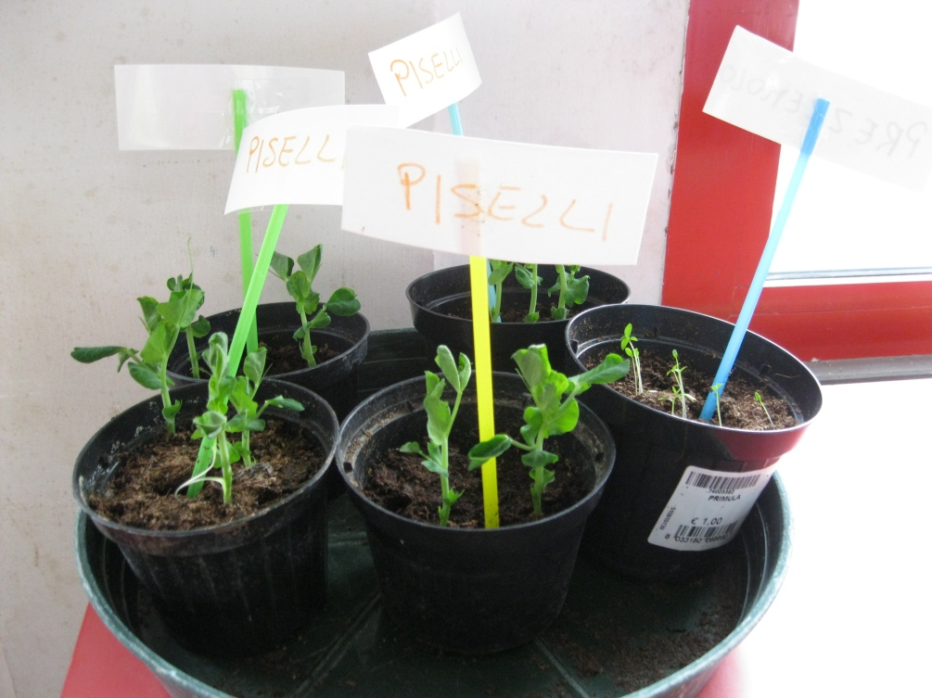
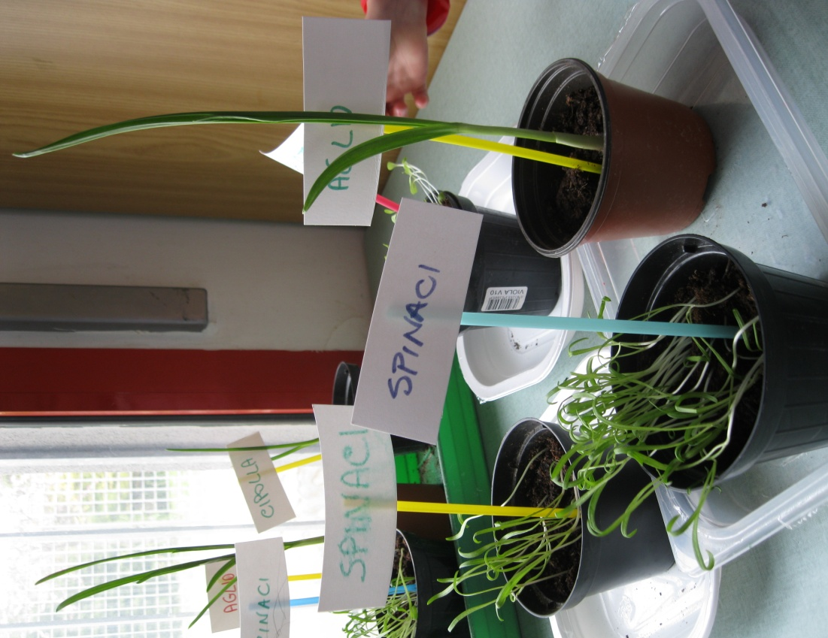
Finalmente sono spuntate le prime piantine seminate in sezione!!

Slide 4
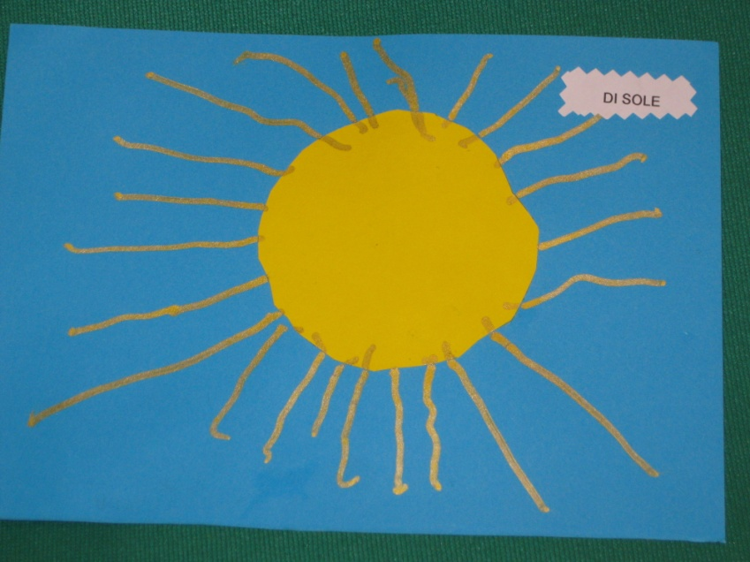
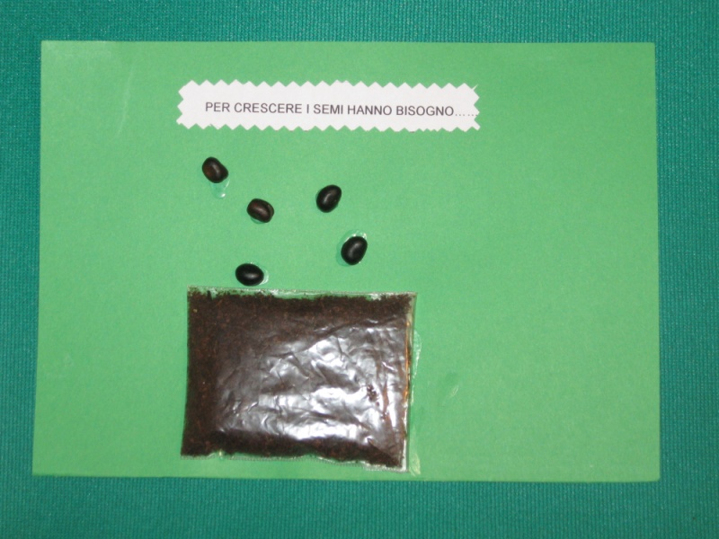
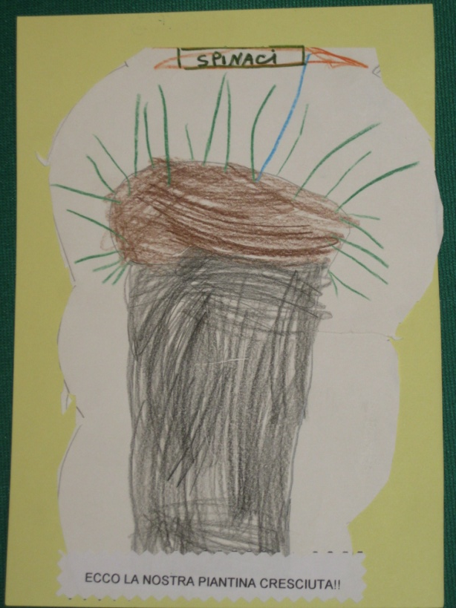
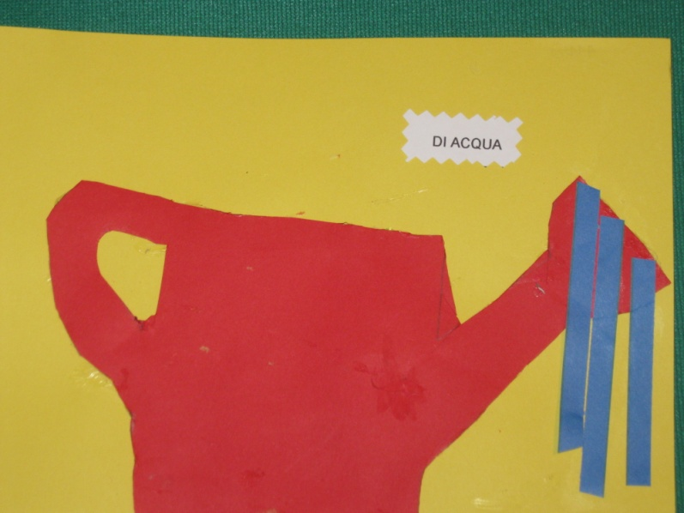
Attivita’ di rielaborazione in sezione: costruiamo un libro!

Slide 5
